Slide 1






REFORMA ADMINISTRATIVA DO GOVERNO LULA
UMA REFORMA INFRACONSTITUCIONAL
Uma breve análise crítica da denominada Transformação do Estado

Slide 2
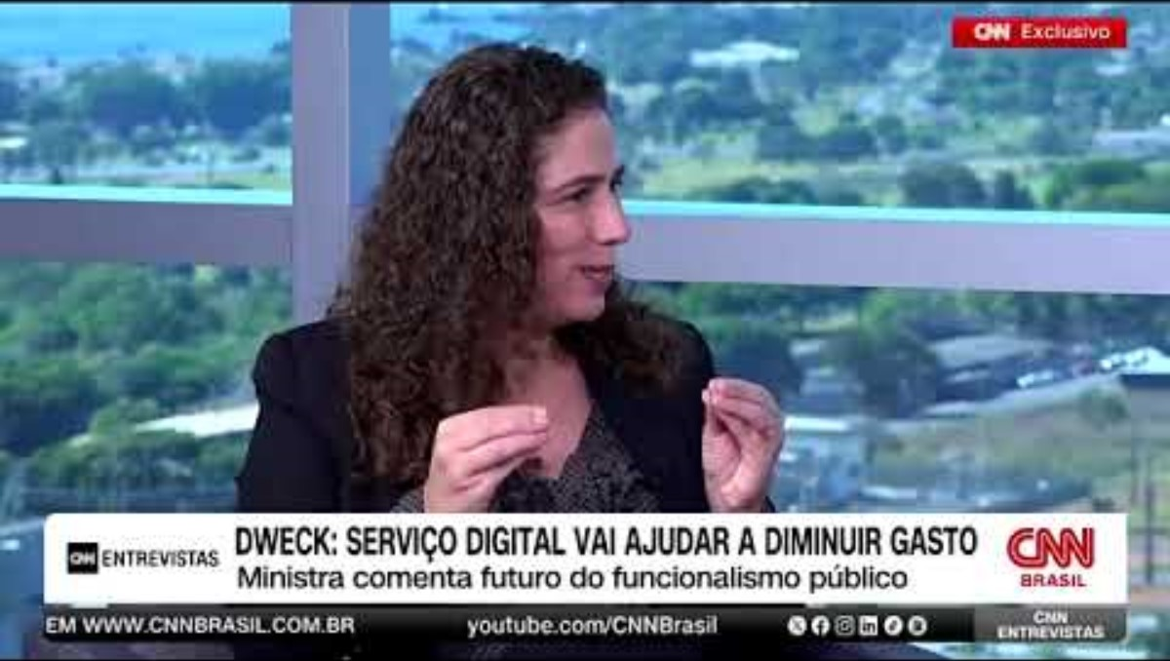
CNN ENTREVISTAS COM ESTHER DWECK,
MINISTRA DA GESTÃO E DA INOVAÇÃO EM SERVIÇOS PÚBLICOS | 29/06/2024

Slide 3



INTRODUÇÃO
A reforma administrativa proposta pelo governo do presidente Lula, conhecida como “agenda de transformação do Estado”, busca modernizar o serviço público brasileiro através de medidas que vão além da simples gestão de pessoal. Coordenada pela ministra da Gestão e Inovação em Serviços Públicos, Esther Dweck, a reforma visa a implementar mudanças significativas divididas em três eixos principais: gestão de pessoas, digitalização dos serviços públicos e estrutura do funcionalismo público.
Não chamamos de reforma administrativa, mas de transformação do Estado.

Slide 4

PEC 32/2020 VS PROPOSTA LULA
A PEC 32/2020, proposta durante o governo de Jair Bolsonaro, ainda está em tramitação e é criticada por tentar remover a estabilidade dos servidores.
A proposta do governo Lula, divida em três eixos, pode ser vista como uma tentativa de mascarar cortes de custos sob o pretexto de modernização, o que pode comprometer direitos dos servidores.
Esses eixos impactam diretamente os servidores públicos, pois incluem incentivos e avaliações de desempenho, a digitalização dos serviços públicos e a revisão do Decreto-Lei nº 200/67. Portanto cada um desses eixos apresenta riscos que devem ser analisados cuidadosamente.
Na verdade, a nossa reforma administrativa começou quando o presidente Lula decidiu criar o Ministério da Gestão.

Slide 5

TRÊS EIXOS PARA A REFORMA ADMINISTRATIVA SOB A GESTÃO DE LULA
GESTÃO DE PESSOAS
O primeiro eixo da reforma é a gestão de pessoas, que foca na reestruturação das carreiras públicas e na implementação de um novo sistema de avaliação de desempenho (PGD) . A ideia também é alongar algumas carreiras (20 padrões), aumentando o tempo necessário para atingir o topo e estabelecendo critérios mais rigorosos e diversificados para progressão. Esse plano busca incentivar a meritocracia, com foco no desempenho.
A ideia é segurar mais
[a progressão e os salários] na entrada porque para alguns casos é muito elevada.

Slide 6

TRÊS EIXOS PARA A REFORMA ADMINISTRATIVA SOB A GESTÃO DE LULA
GESTÃO DE PESSOAS - ESTRATÉGIA DE IMPLEMENTAÇÃO
  PUBLICAÇÃO DA PORTARIA Nº 5.127 PUBLICADA EM 13 DE AGOSTO DE 2024
A PORTARIA Nº 5.127 ESTABELECE NOVAS DIRETRIZES PARA PEDIDOS DE REESTRUTURAÇÃO DE CARREIRAS NA ADMINISTRAÇÃO PÚBLICA FEDERAL, INTRODUZINDO MUDANÇAS IMPORTANTES NA ORGANIZAÇÃO DAS CARREIRAS DO SERVIÇO PÚBLICO. ENTRE AS MEDIDAS (ART. 1º - INCISO III E IV, ART. 3º - INCISO III, VI, VII, ART. 4º - INCISO IV, ART. 6º - INCISO I E II, ART. 7º ), DESTACAM-SE O AGRUPAMENTO DE CARGOS COM FUNÇÕES SEMELHANTES E A TRANSVERSALIDADE, PERMITINDO QUE SERVIDORES POSSAM SER DESLOCADOS PARA ATUAR EM DIFERENTES ÓRGÃOS CONFORME A NECESSIDADE.
Então, a nossa reforma administrativa já começou desde o ano passado. É uma reforma permanente.

Slide 7
TRÊS EIXOS PARA A REFORMA ADMINISTRATIVA SOB A GESTÃO DE LULA
GESTÃO DE PESSOAS - ESTRATÉGIA DE IMPLEMENTAÇÃO
  Reestruturação das Carreiras:
A Portaria, servirá como base para novas propostas de criação, reestruturação e ampliação de cargos na administração pública. Embora focada em novos pedidos, também orientará eventuais reorganizações propostas pelo Ministério da Gestão. Destaca-se aqui que segundo o § 2º do Art.3º:As propostas de reestruturação de cargos não devem incluir alteração de requisito de ingresso referente ao nível de escolaridade.
Estamos utilizando essa lógica, aproximando as carreiras,

Slide 8
TRÊS EIXOS PARA A REFORMA ADMINISTRATIVA SOB A GESTÃO DE LULA
GESTÃO DE PESSOAS - ESTRATÉGIA DE IMPLEMENTAÇÃO
  Simplificação Salarial (Art. 9º):
A portaria simplifica a estrutura salarial no serviço público, uniformizando remunerações para cargos semelhantes e restringindo benefícios:
Simplificação: Reduz parcelas e evita complexidade.
Uniformização: Alinha salários de cargos com atribuições parecidas.
Titulação Acadêmica: Gratificações restritas a educação e pesquisa.
Bônus: Apenas em casos excepcionais e ligados a desempenho temporário. (Bonus no INSS não é regulamentado, ou seja, só existirá em casos excepcionais)
Contribuição Previdenciária: Vantagens permanentes devem ter contribuição.
Parcelas Indenizatórias: Limitadas a despesas extraordinárias do cargo.
A grande pressão das demais carreiras era 'queremos o nosso bônus'. E a gente conseguiu demonstrar que isso não seria mais uma política do governo.

Slide 9
GESTÃO DE PESSOAS - ESTRATÉGIA DE IMPLEMENTAÇÃO
GESTÃO DE PESSOAS - ESTRATÉGIA DE IMPLEMENTAÇÃO
O ART. 8º E A AVALIAÇÃO DE DESEMPENHO (PGD)
O Artigo 8º estabelece que o desenvolvimento do servidor na carreira deve observar parâmetros específicos, como: o estabelecimento de requisitos que avaliem, entre outros aspectos, a contribuição do desempenho individual e coletivo para os resultados institucionais, a habilitação para o desenvolvimento de atividades mais complexas e o engajamento e comprometimento com o trabalho desempenhado. Nesse contexto, o Programa de Gestão e Desempenho (PGD) emerge como um importante instrumento de gestão, orientando tanto o desenvolvimento e desempenho dos servidores públicos. Atenção ao § 2º O cumprimento de interstício temporal não deve ser utilizado como critério único para o desenvolvimento na carreira, mas combinado com outros critérios, em conformidade com os parâmetros listados no caput.
A melhor forma de defender a estabilidade no serviço público é estimular a existência de bons mecanismos de avaliação, como o Programa de Gestão de Desempenho (PGD)

Slide 10
TRÊS EIXOS PARA A REFORMA ADMINISTRATIVA SOB A GESTÃO DE LULA
GESTÃO DE PESSOAS - ESTRATÉGIA DE IMPLEMENTAÇÃO
A GDASS E A AVALIAÇÃO DE DESEMPENHO (PGD).
A Gratificação de Desempenho de Atividade do Seguro Social (GDASS) foi instituída para ser concedida aos integrantes da Carreira do Seguro Social que exercem atividades inerentes às atribuições de seus cargos no Instituto Nacional do Seguro Social (INSS), com base no desempenho institucional e individual. Nesse contexto, o Programa de Gestão e Desempenho (PGD) emerge como um instrumento de gestão que disciplina o desenvolvimento e a mensuração das atividades realizadas pelos servidores, priorizando a entrega de resultados e a qualidade dos serviços prestados à sociedade.
Então, hoje, se a pessoa não cumprir, já pode ter redução do salário, ela já pode ter, sistematicamente, uma avaliação
Portal do PGD
Acesse https://www.gov.br/servidor/pt-br/assuntos/programa-de-gestao e fique por dentro de como irá funcionar o PGD.

Slide 11
TRÊS EIXOS PARA A REFORMA ADMINISTRATIVA SOB A GESTÃO DE LULA
GESTÃO DE PESSOAS - RISCOS SOB A REALIDADE DO INSS
Riscos no INSS com a implementação da Portaria 5127 e do PGD.
Pressão por Resultados: O PGD estabelece um foco intenso em métricas de desempenho, aumentando a carga de trabalho, resultando em estresse e desmotivação.
Desvalorização da Experiência: A ênfase em resultados quantitativos pode negligenciar a complexidade das atividades, levando a uma avaliação injusta.
Impacto na Qualidade dos Serviços: A pressão para atender a metas pode comprometer a qualidade dos serviços prestados.
Escassez de Recursos: A falta de efetivos e recursos no INSS agrava a situação, resultando em sobrecarga de trabalho e dificuldade em atender às exigências do PGD.
Então, hoje, se a pessoa não cumprir, já pode ter redução do salário, ela já pode ter, sistematicamente, uma avaliação.

Slide 12

TRÊS EIXOS PARA A REFORMA ADMINISTRATIVA SOB A GESTÃO DE LULA
DIGITALIZAÇÃO DOS SERVIÇOS PÚBLICOS
O segundo eixo da reforma é a digitalização dos serviços públicos, visando otimizar a capacidade do Estado de prestar serviços de forma mais eficiente e acessível. A meta é alcançar a digitalização completa, utilizando automação e inteligência artificial (IA), para tornar os serviços mais rápidos e acessíveis a todos os cidadãos. Nesse contexto, a Lei nº 14.129/2021, conhecida como Lei do Governo Digital, entrou vigor com o objetivo de ampliar a oferta de serviços digitais, aumentar a eficiência da Administração Pública e promover a inovação. A digitalização completa dos serviços públicos, incluindo o uso de automação e IA, está em andamento, com discussões sobre a regulamentação da IA ainda em curso no Senado através do PL nº 2338/2023, atualmente em análise na Comissão Temporária Interna sobre Inteligência Artificial.
A transformação digital tem o papel de reduzir fraudes, mas também de reduzir a quantidade de pessoas mesmo.

Slide 13
TRÊS EIXOS PARA A REFORMA ADMINISTRATIVA SOB A GESTÃO DE LULA
DIGITALIZAÇÃO DOS SERVIÇOS PÚBLICOS - ESTRATÉGIA DE IMPLEMENTAÇÃO
  Expansão dos Serviços Digitais: A implementação de novas ferramentas digitais e a modernização das plataformas existentes pretendem facilitar o acesso da população aos serviços públicos. No entanto, é necessário garantir que os servidores recebam treinamento adequado para lidar com essas novas tecnologias.
  Inclusão Digital: A digitalização dos serviços deve ser acompanhada de iniciativas que assegurem que todos os cidadãos, independentemente de sua localização ou condição socioeconômica, tenham acesso às novas ferramentas digitais.
Temos trabalhado para que o governo possa fazer essa transformação digital sem deixar ninguém para trás.

Slide 14
TRÊS EIXOS PARA A REFORMA ADMINISTRATIVA SOB A GESTÃO DE LULA
DIGITALIZAÇÃO DOS SERVIÇOS PÚBLICOS - RISCOS SOB A REALIDADE DO INSS
  Desigualdade de Acesso: Regiões remotas com pouca infraestrutura tecnológica podem ter dificuldade em acessar serviços digitais, agravando a exclusão.
  Sobrecarga dos Servidores: A rápida adaptação às ferramentas digitais pode sobrecarregar servidores sem treinamento e suporte adequados.
  Segurança de Dados: A digitalização aumenta os riscos de ataques cibernéticos, exigindo medidas de segurança rigorosas.
  Redução de Pessoal: A digitalização levará à diminuição do número de servidores.
  Riscos do Uso Precoce de IA: A aplicação prematura da IA na administração pública pode gerar decisões injustas, discriminação e exclusão de grupos vulneráveis.
Transformação do Estado envolve três pilares essenciais: valorizar os servidores como agentes de inovação, o fortalecimento da Transformação Digital dos serviços públicos e a governança colaborativa através da participação permanente da população.

Slide 15
TRÊS EIXOS PARA A REFORMA ADMINISTRATIVA SOB A GESTÃO DE LULA
ESTRUTURA DO FUNCIONALISMO PÚBLICO
O terceiro eixo aborda a estrutura do funcionalismo público e inclui a revisão do Decreto-Lei nº 200/67, criado em 1967 para modernizar e descentralizar a administração pública brasileira. A proposta atual busca atualizar essas diretrizes para atender melhor às necessidades atuais do serviço público.
Em maio deste ano, foi instalada uma Comissão de Especialistas pelo Ministério da Gestão e da Inovação em Serviços Públicos (MGI) e pela Advocacia-Geral da União (AGU) para revisar o decreto. A Comissão, formada por membros das secretarias da AGU, MGI, Procuradoria-Geral Federal e especialistas em gestão e direito público, tem doze meses para propor uma nova legislação (os trabalhos iniciaram em 05/2023).
Tem muita gente querendo participar e contribuir nesse debate, então acho que vai ser bastante profíquo e é assim que tem que ser feito.

Slide 16

TRÊS EIXOS PARA A REFORMA ADMINISTRATIVA SOB A GESTÃO DE LULA
ESTRUTURA DO FUNCIONALISMO PÚBLICO- ESTRATÉGIA DE IMPLEMENTAÇÃO
  Revisão do Decreto-Lei nº 200/67
A revisão visa atualizar e otimizar a administração pública, levando em consideração os desafios atuais e as necessidades dos servidores. A atualização do decreto é uma iniciativa conjunta entre AGU e MGI. Um dos pontos potenciais de mudança é o funcionamento da administração indireta, incluindo autarquias e empresas públicas, que atualmente enfrentam restrições para contratação e execução orçamentária semelhantes às da administração direta (ministérios em geral).
As pessoas, muitas vezes, esquecem que houve duas reformas da Previdência [nos governos do PT

Slide 17
TRÊS EIXOS PARA A REFORMA ADMINISTRATIVA SOB A GESTÃO DE LULA
ESTRUTURA DO FUNCIONALISMO PÚBLICO- ESTRATÉGIA DE IMPLEMENTAÇÃO
Linha do Tempo: Histórico e Implicações do Decreto-Lei 200/67 e Tentativas de Reforma
  1967 - Promulgação do Decreto-Lei 200/67:
  Objetivo: Organizar a Administração Federal brasileira.
  Estrutura: Criou categorias de entidades como administração direta, autarquias, empresas públicas, sociedades de economia mista e fundações públicas.
  Descentralização: Concedeu autonomia administrativa e financeira à administração indireta, promovendo mais eficiência na gestão pública.
  Constituição Federal de 1988:
  Mudanças: Equilibrou a descentralização promovida pelo Decreto-Lei 200, introduzindo mais controle, transparência e responsabilidade.
  Impacto nas Entidades: Autarquias e fundações passaram a seguir as mesmas regras aplicadas à administração direta (licitações, controle orçamentário), restringindo sua autonomia e flexibilidade original.
2.1995 - Plano Diretor da Reforma do Aparelho do Estado (PDRAE):
  Influência: Nova Gestão Pública, visando maior eficiência e resultados na Administração Pública.
  Proposta: Criação de Agências Autônomas (substituindo autarquias e fundações) e Organizações Sociais (parcerias entre Estado e entidades privadas).
  Objetivo: Descentralizar e transferir serviços não exclusivos do Estado para o setor público não estatal.
3. Resultados da Reforma de 1995:
  Emenda Constitucional 19: Formalizou algumas mudanças, mas a transformação das entidades em agências executivas foi limitada.
  Organizações Sociais: Modelo bem-sucedido e amplamente adotado nos estados brasileiros.
  Agências Reguladoras: Criadas como autarquias especiais, mantendo o modelo descentralizado de gestão pública.
Para fazer uma nova legislação, precisamos ter certeza de que ouvimos todo mundo, todos os especialistas possíveis.

Slide 18

TRÊS EIXOS PARA A REFORMA ADMINISTRATIVA SOB A GESTÃO DE LULA
ESTRUTURA DO FUNCIONALISMO PÚBLICO- ESTRATÉGIA DE IMPLEMENTAÇÃO
O Concurso Público Nacional Unificado (CPNU) está moldado para reforçar a lógica da reforma administrativa. O edital do CPNU permite que candidatos aprovados, mas não convocados para cargos efetivos, sejam chamados para contratos temporários, substituindo a estabilidade por vínculos precários.
As alterações nos Decretos nº 9.739, no nº 11.722 e no nº 11.880 ampliam esse cenário, permitindo ao governo justificar a agilidade na recomposição da força de trabalho. No entanto, isso enfraquece o concurso público e desvaloriza as carreiras estáveis, alinhando-se aos objetivos da reforma administrativa, que prioriza eficiência fiscal em detrimento dos direitos dos servidores.
O Governo Lula já realiza um projeto de transformação do Estado, com foco na melhoria e inovação dos serviços públicos, na valorização do servidor, reposição adequada, na transição digital do governo e na racionalização do gasto.

Slide 19
TRÊS EIXOS PARA A REFORMA ADMINISTRATIVA SOB A GESTÃO DE LULA
ESTRUTURA DO FUNCIONALISMO PÚBLICO - RISCOS SOB A REALIDADE DO INSS
O INSS, como autarquia da administração pública indireta, corre sérios riscos com a revisão do Decreto-Lei nº 200/67, especialmente diante das contradições no processo liderado pelo governo. Embora a ministra da Gestão, Esther Dweck, tenha garantido um processo "democrático e amplo", a ausência de representantes da sociedade e de setores do serviço público na comissão encarregada da atualização do decreto é preocupante. Com a composição limitada a membros da AGU e do MGI, e o prazo apertado de doze meses, o debate aberto e participativo prometido pode ser apenas simbólico, o que aumenta a vulnerabilidade do INSS. A autarquia, que já enfrenta desafios relacionados à falta de pessoal e estrutura, pode ver sua autonomia ameaçada, o que impactaria diretamente a qualidade e eficiência dos serviços prestados à população.
Um dos pontos de provável mudança é o funcionamento da administração indireta, incluindo autarquias e empresas públicas,

Slide 20

CONSIDERAÇÕES DA REFORMA ADMINISTRATIVA SOB A GESTÃO DE LULA
Modernização Disfarçada
A reforma conduzida pela Ministra Esther Dweck, apresentada como uma "modernização" do serviço público, evita o termo "reforma administrativa" para não parecer um ataque ao tamanho do Estado. No entanto, seu real objetivo é a precarização das condições de trabalho dos servidores e a redução de custos.
Áreas de Foco da Reforma
  Servidores: Mudanças na progressão de carreira com critérios baseados em metas de desempenho.
  Digitalização: Ampliação da digitalização dos serviços públicos, com risco de automação excessiva e terceirização, reduzindo a necessidade de servidores.
  Estrutura e Revisão do Decreto-Lei nº 200/67: Revisão focada na reestruturação da administração pública, sem transparência e participação social.

Slide 21
CONSIDERAÇÕES DA REFORMA ADMINISTRATIVA SOB A GESTÃO DE LULA
Riscos para o INSS
  Desestabilização do Corpo Técnico: A reforma, ao pressionar por metas e digitalização, pode desvalorizar a experiência acumulada pelos servidores do INSS.
  Redução de Estabilidade e Terceirização: Embora a estabilidade dos servidores não seja eliminada diretamente, há sinais de que a política de substituição de servidores estáveis por terceirizados possa aumentar, especialmente nas áreas administrativas e de apoio, que podem ser consideradas "não estratégicas".
Contradição no Discurso da Ministra
A ministra afirma que a revisão do Decreto-Lei nº 200/67 será realizada de forma "democrática e ampla", mas a comissão que conduz o processo inclui apenas membros da AGU e do MGI, sem representação da sociedade ou dos servidores, e com um prazo de 12 meses, o que dificulta um debate participativo de verdade.

Slide 22
CONSIDERAÇÕES DA REFORMA ADMINISTRATIVA SOB A GESTÃO DE LULA
Continuidade da Política Neoliberal
  Ajuste Fiscal e Precarização: A reforma administrativa de Lula, assim como as gestões anteriores, mantém o foco no ajuste fiscal e na redução de custos. A ênfase na digitalização e reestruturação de carreiras é uma tentativa de flexibilizar as relações de trabalho, reduzir o número de servidores efetivos e aumentar a terceirização, afetando diretamente a qualidade do serviço público.
  Inércia do Movimento Sindical: Apesar de ter resistido fortemente à PEC 32/2020, o movimento sindical tem mostrado pouca mobilização contra essas novas medidas, limitando-se a críticas pontuais sem organizar uma resistência significativa.

Slide 23

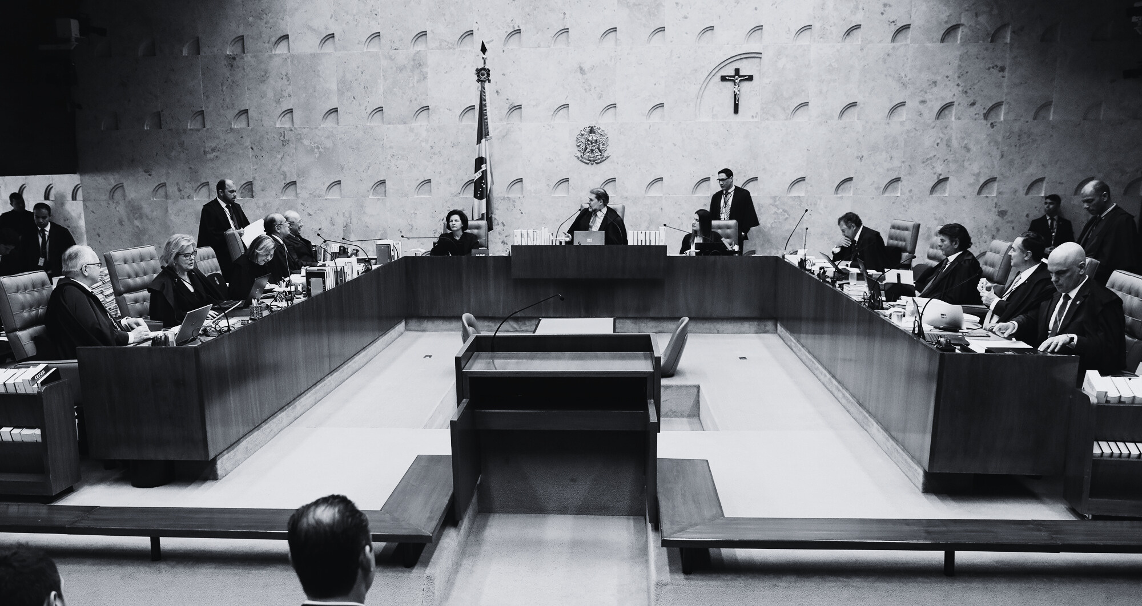
STF RETOMA JULGAMENTO DA EMENDA CONSTITUCIONAL Nº 19/1998
ADI 2135: Questiona a Emenda Constitucional nº 19/1998, parte
da Reforma Administrativa do governo FHC.
  Objetivo da EC 19/1998: Reduzir custos e flexibilizar o Estado.
  Impacto: Extinguiu o Regime Jurídico Único (RJU) para servidores públicos federais, criando regimes diferenciados.
Principais Pontos da ADI 2135
  Prejuízo aos direitos dos servidores.
  Fragilização da administração pública: maior vulnerabilidade a pressões políticas.
Irregularidades na Votação
  Primeira votação: Proposta rejeitada.
  Segunda votação: Texto reapresentado de forma irregular, violando a Constituição.

Slide 24
STF RETOMA JULGAMENTO DA EMENDA CONSTITUCIONAL Nº 19/1998
Andamento do Julgamento
  Início: 2020
  Único voto contrário: Ministro Gilmar Mendes, envolvido no processo à época.
  Voto da relatora Cármen Lúcia: A favor da ADI, apontando fraude na votação.
Liminar de 2007
  Suspensão dos efeitos da EC 19/1998.
  Restauração do RJU.
Expectativa
  Veredicto definitivo sobre a inconstitucionalidade da EC 19/1998 ainda em análise pelo STF.

